Slide 1
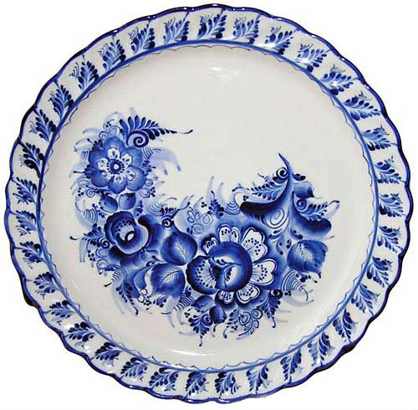

Народные художники. Посуда
Изобразительное искусство. 1 класс
Урок 23
© ООО «Баласс», 2013

Slide 2
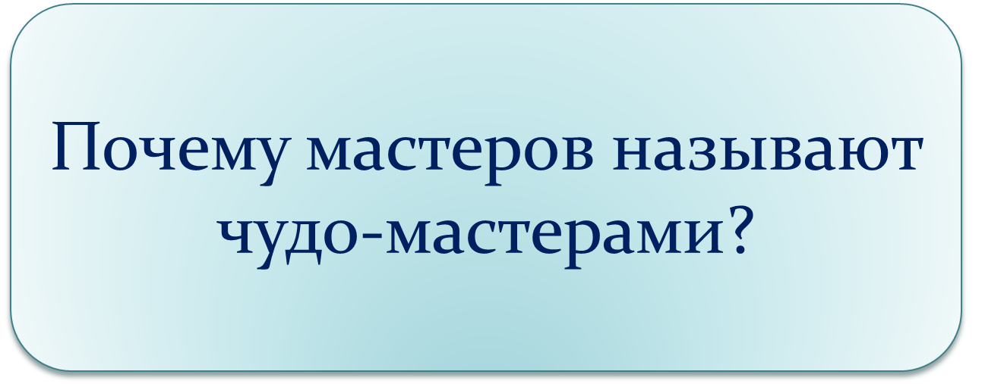
Формулирование проблемы
Возможны и другие варианты проблемного вопроса

Slide 3
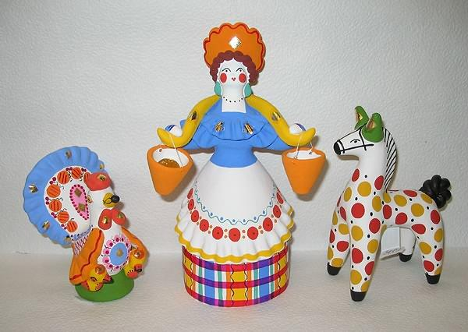
Дымковская игрушка
Тем гордиться я разве не рад,
Что уже в порубежье неближнем
«Дымка» нынче идёт нарасхват
По Нью-Йоркам, Брюсселям, Парижам.
(Из стихотворения Гребнёва «Мастерицы»)

Slide 4
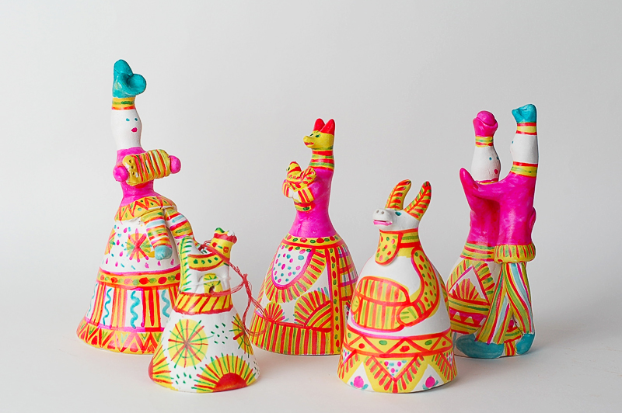
Филимоновская игрушка
Ты откуда пришла к нам такая?
Вся простая, без хитрых затей.
С длинной шеей и расписная,
Для игры и забавы детей.
(Из стихотворения Н. Денисова)

Slide 5
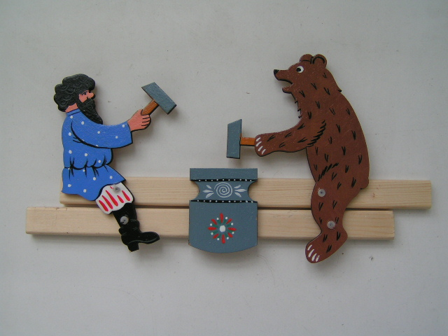
Богородская игрушка
В ваших руках игрушка такая
Станет подвижной, словно живая,
Вот планки – подвинуть их только нужно,
Тогда кузнецы заработают дружно.

Slide 6
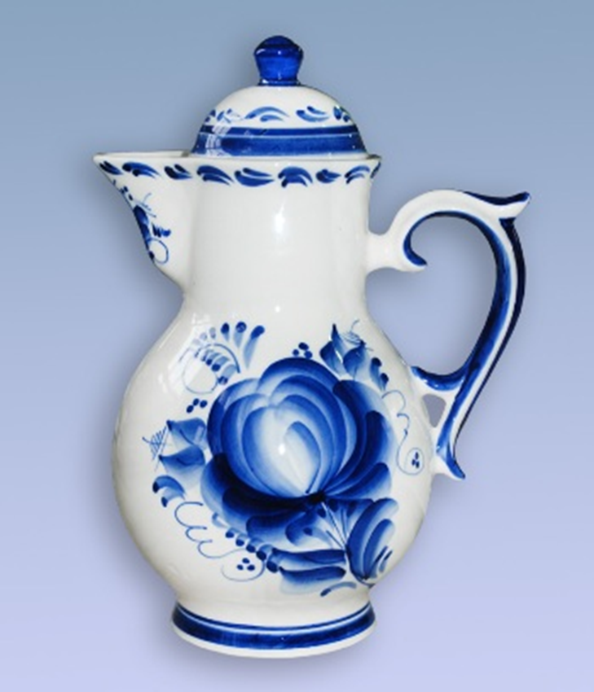
Чем эти изделия отличаются от изученных на прошлом уроке?
Назовите отличительные особенности этих промыслов?

Slide 7
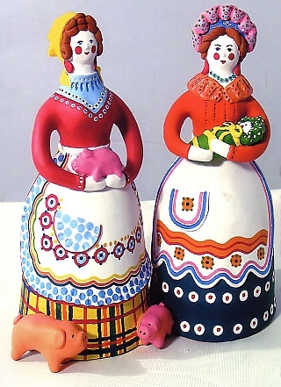
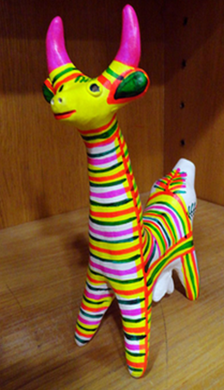
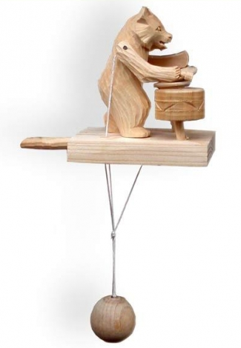

Slide 8
Поиск решения проблемы
В селе Хохломе делают деревянную посуду, которую потом расписывают по золотистому фону красной и черной красками. Фантазия мастеров рождает затейливые орнаменты из листьев, цветов и ягод.
Изделия гжельских мастеров очень разнообразны: чайная посуда, тарелки, масленки, фигурки людей и животных. Все они отличаются нарядной формой и праздничной сине-белой росписью.

Slide 9
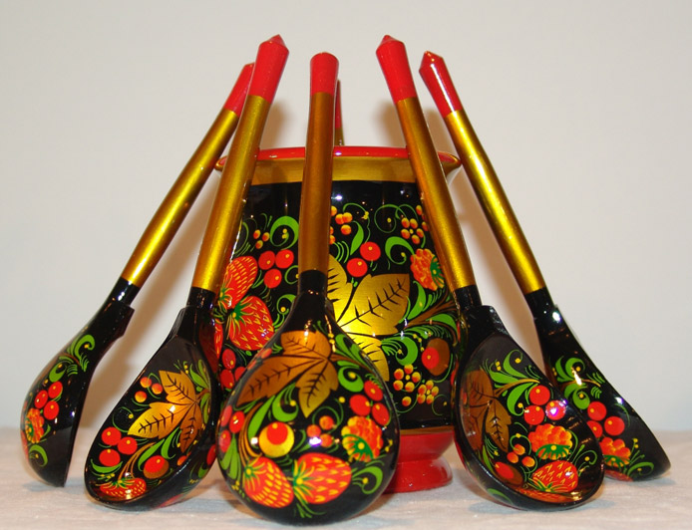
Каковы отличительные особенности хохломской посуды?

Slide 10
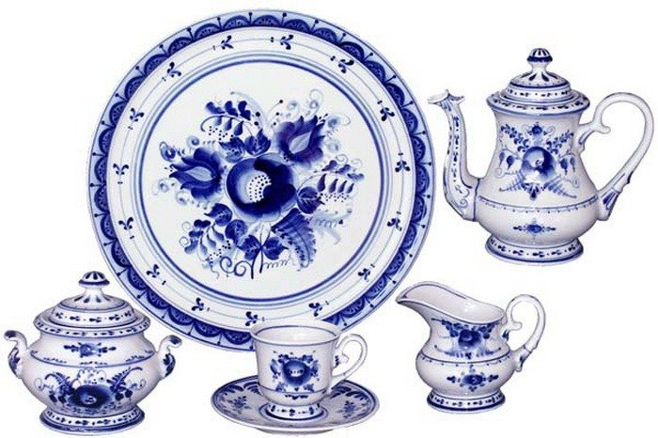
Каковы отличительные особенности гжельской посуды?

Slide 11
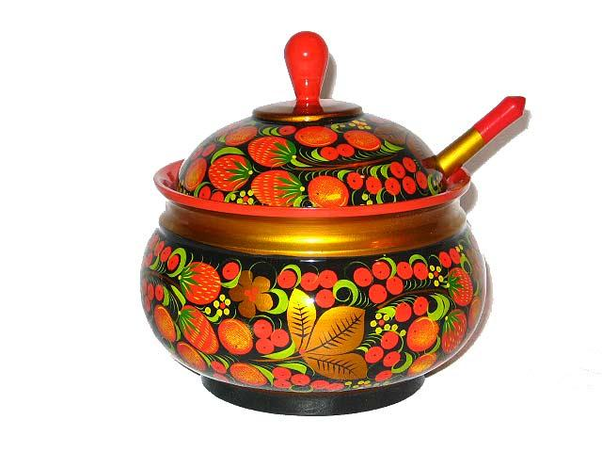
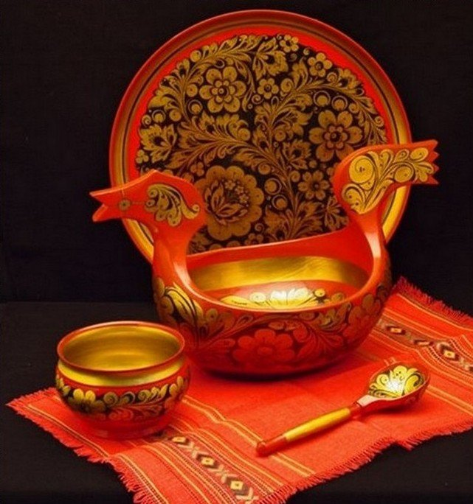

Slide 12
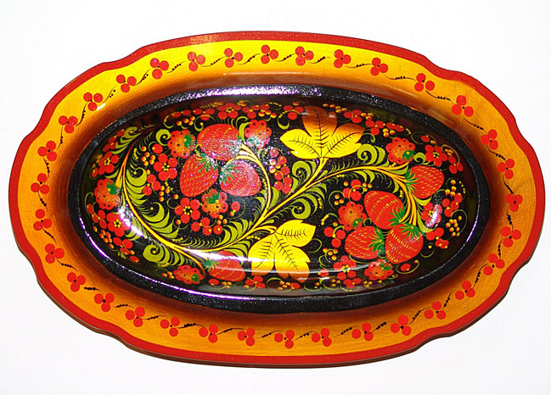

Slide 13
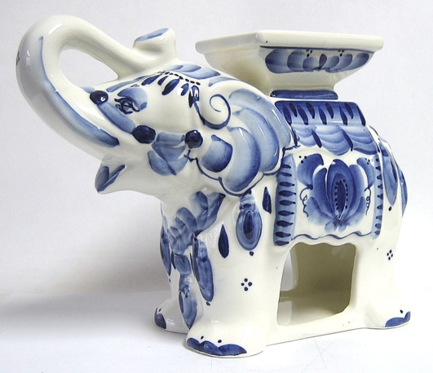

Slide 14
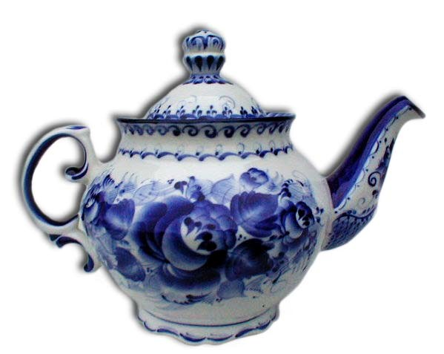
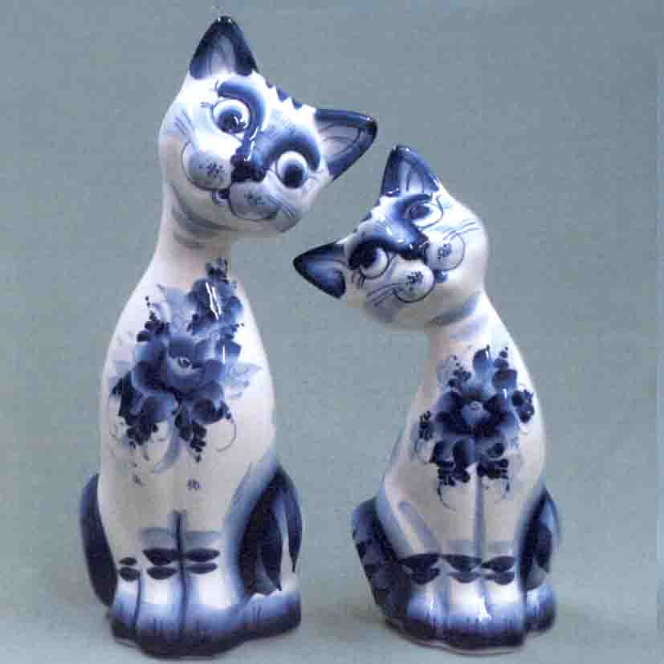

Slide 15
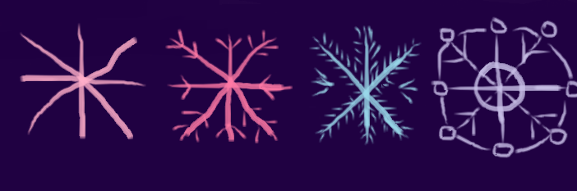
Нарисуйте снежинку по клеточкам, можно использовать лист в клетку и выполнить несколько вариантов снежинок.

Slide 16

Выражение решения проблемы

Slide 17
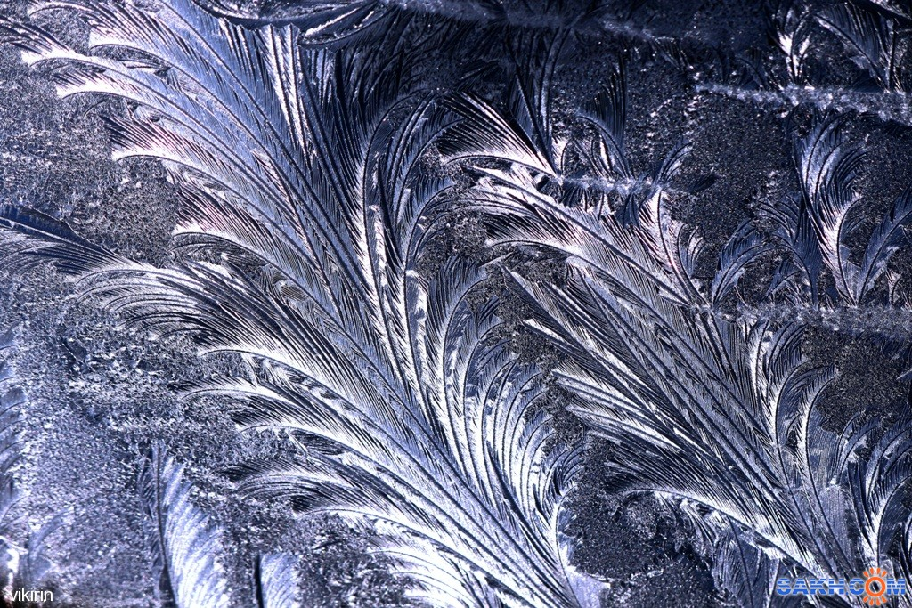
Выполните творческую работу «Морозные узоры»

Slide 18
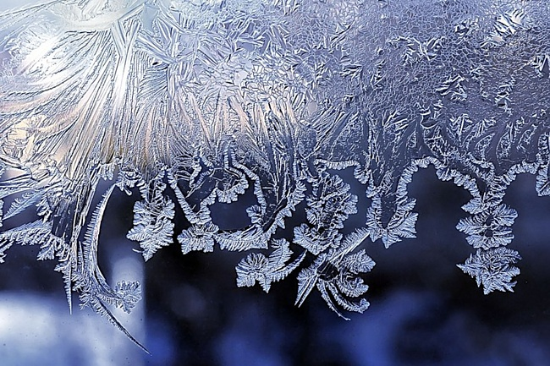

Slide 19
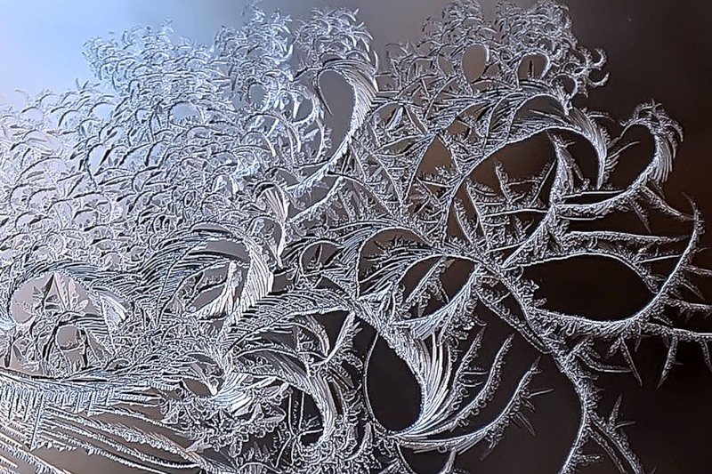

Slide 20


Рефлексия
Оцените свою работу на уроке:
-Я молодец!
-Мне нужно еще поработать.
-Сегодня не мой день.

Slide 21
Домашнее задание
Принести альбом или папку акварельной бумаги, Рабочую тетрадь, краски (акварель), кисти (№ 3,
№ 8), стакан для воды и палитру для смешивания красок.

